Slide 1

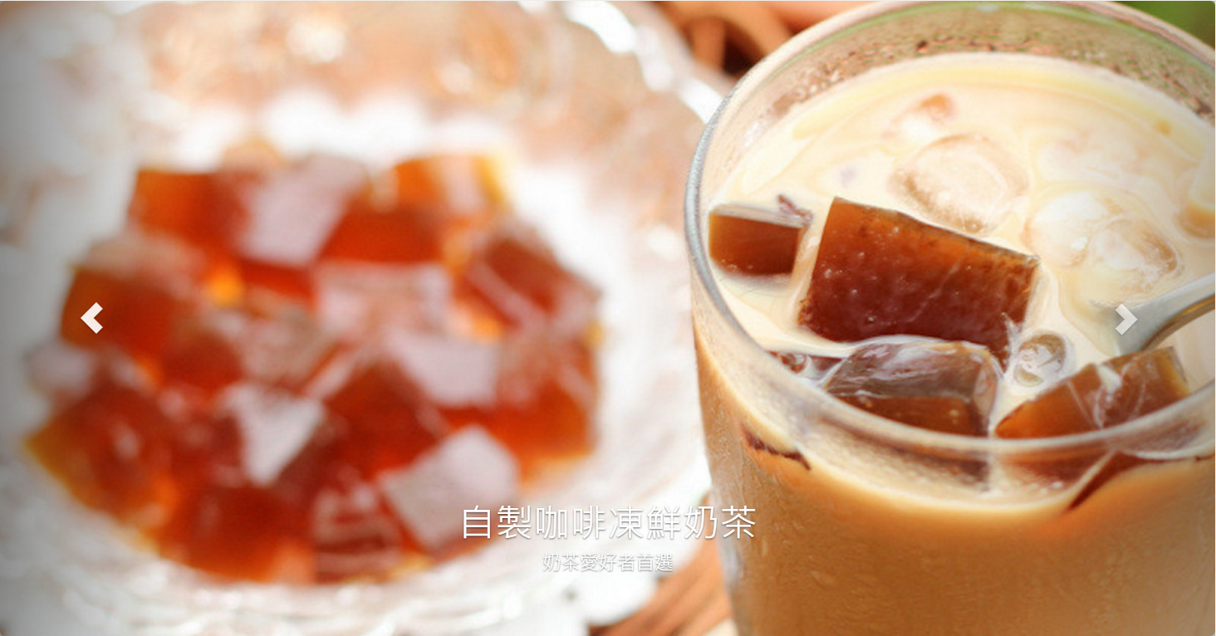
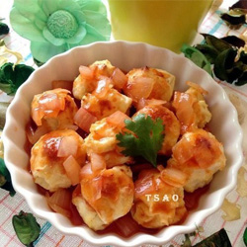
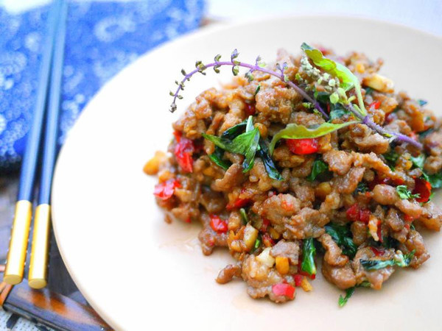
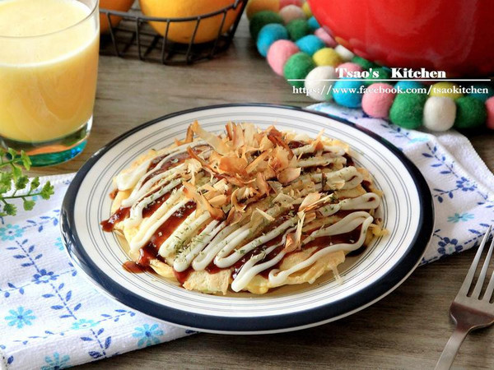
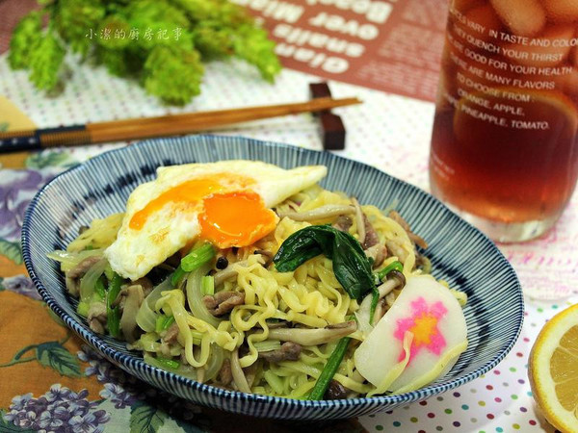
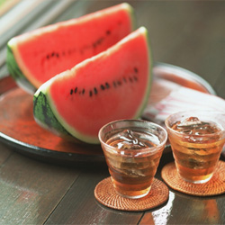
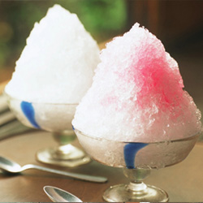

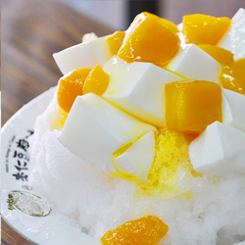








首頁 Home 熱門食譜 Hot 最新食譜 New 註冊 Sign
低卡泰式打拋豬
by qwer2005tw
營養師推薦
健康茄汁烤土司球
by qwer2004tw
低卡泰式打拋豬
by qwer2005tw
日式大阪燒
by qwer2006tw
美味日式拉麵
by qwer2007tw
夏日瘋美食
西瓜好朋友 消暑首選
現在訂購 贈精美好禮
美味日式拉麵
by qwer2007tw
繽紛水果茶
無添加色素 健康好喝
消暑冰品芒果杏仁豆腐冰
香甜好滋味 等你來品嚐
近期活動
夏日消暑好夥伴 買一送一
2017/08/07截止
投票送獨家好禮
2017/08/07截止
人氣美食票選 抽各式大獎
2017/08/07截止
現在加入 即獲得番茄醬
2017/08/07截止
LIKE ON FACEBOOK
FOLLOW ON TWITTER
SUBSCRIBE ON YOUTUBE
ASK QUESTION
Copyright © 2017 Banana Inc. All rights reserved

